Slide 1
Geografía Regional I
M.Sc. Mayté Valdés Díaz

Slide 2
Tema 2
Clase # 2: Poblamiento de Las Américas.
Objetivo: Revelar las principales teorías del poblamiento de las Américas

Slide 3
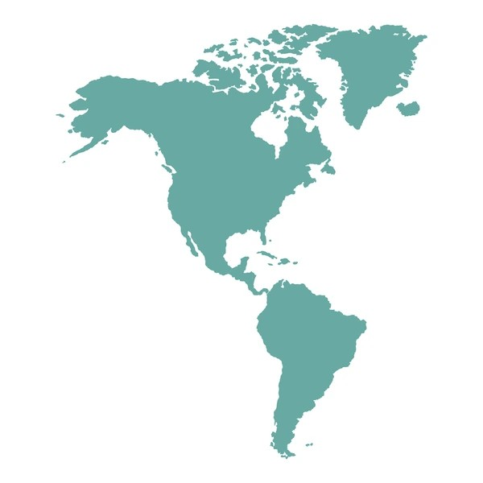
AMÉRICA ES EL
ÚLTIMO
CONTINENTE
POBLADO POR
EL HOMBRE

Slide 4
PERO:
¿Quiénes fueron los primeros pobladores de las Américas ?
¿De dónde procedían?
¿Qué camino siguieron?
¿Qué elementos físico-geográficos contribuyeron en su distribución geográfica?
¿Qué ocurrió con esta en épocas posteriores?
¿Qué cambios económicos-sociales provocó en el continente?

Slide 5
1- ¿Quiénes fueron los primeros pobladores de las Américas ?
PALEOINDIOS
HOMOPAMPEUS
AMERINDIOS

Slide 6
¿CÓMO SE DEMUESTRA ESTO?
TEORÍA ALÓCTONA ASIÁTICA
TEORÍA AUTÓCTONA
TEORÍA ALÓCTONA OCEÁNICA

Slide 7
TEORÍA ALÓCTONA ASIÁTICA
El hombre existente hoy en América es producto del fenómeno de la migración.
Hallazgos arqueológicos encontrados en los sitios Folson y Clovis en Nuevo México, California, EE.UU así lo demuestran.
Las puntas proyectiles empleadas en la caza de animales responden con otros hallados en el este de Asia

Slide 8
TEORÍA ALÓCTONA ASIÁTICA
Los mamut atravesaron el entonces congelado Estrecho de Bering así como las Islas Aleutianas y llegaron al extremo de la península de Alaska en busca de comida
Los cazadores siguiendo su rastro se asentaron en el norte de América del Norte
Posteriormente en caza de otros animales como ciervos y arces y recolectando frutos poblaron el resto del continente.

Slide 9
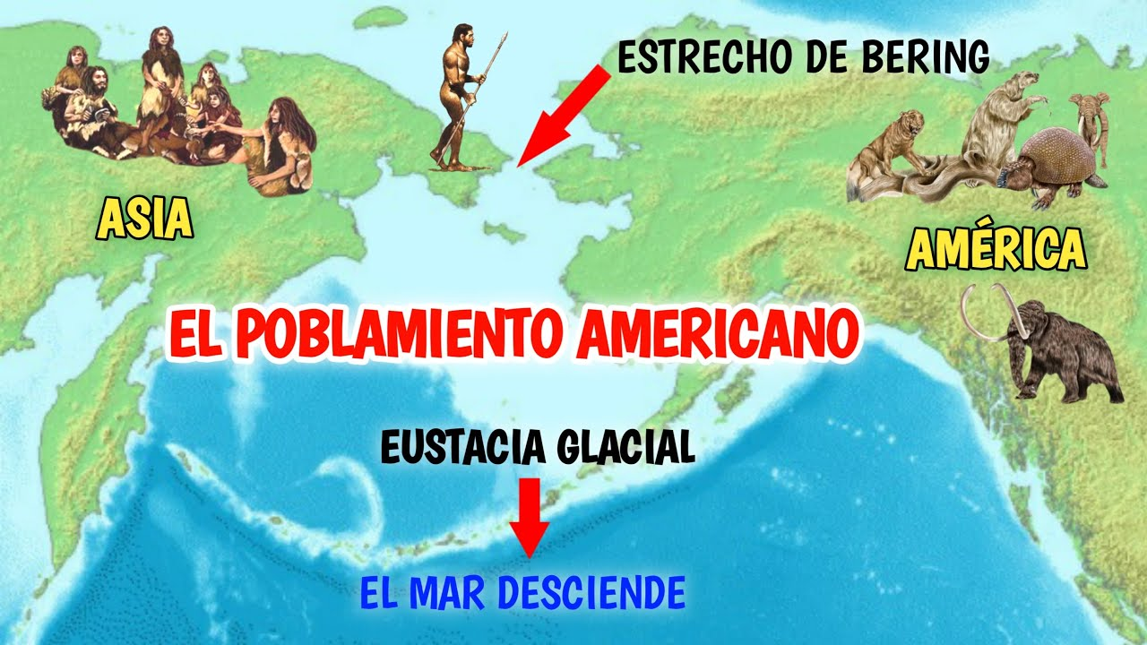
A este primer poblador se le conoce como PALEOINDIO
CUATERNARIO (11 000 años) | HOLOCENO | EPOCA ACTUAL
 |  | GLACIACIÓN
 | PLEISTOCENO
 |  | INTERGLACIAL

Slide 10
Pero…
¿Por qué les fue tan fácil adaptarse a las condiciones que les brindaba el norte de América del Norte?
¿Qué elemento físico geográfico estaba a su favor?
¿Qué rasgos morfológicos lo demuestran?

Slide 11
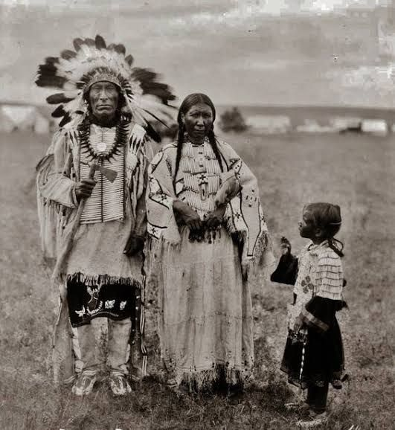
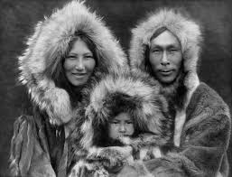

Slide 12
TEORÍA AUTÓCTONA
Florentino Ameghino, autodidacta filántropo argentino, planteó la teoría de que el hombre había evolucionado en la propia América
Para él, el poblamiento de América había sido contrario, pues planteaba que partió de este continente hacia otros convirtiéndose en el animal dominante del planeta Tierra

Slide 13
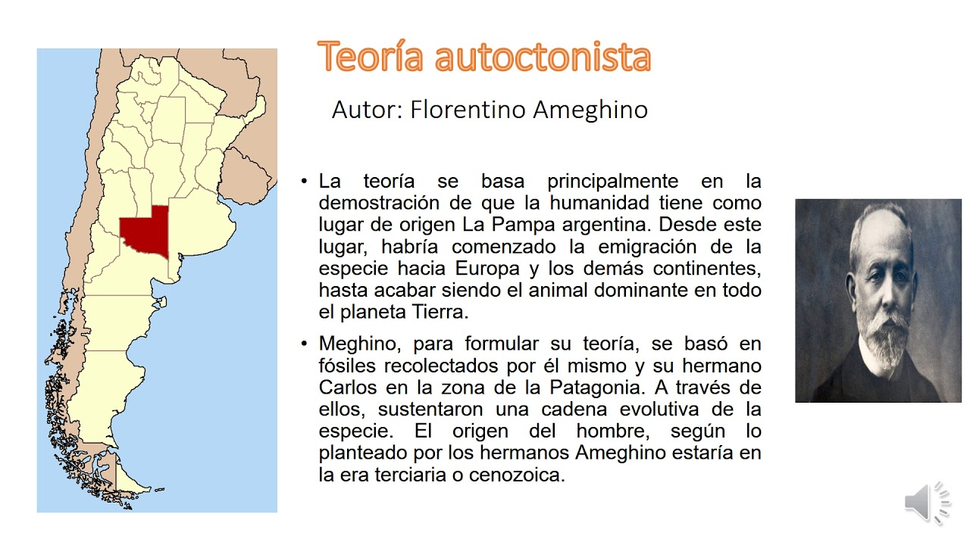
Restos fósiles encontrados en la zona de la Patagonia y las formaciones geológicas del lugar fueron su basamento, lo llamó: HOMOPAMPEUS
Período Terciario (12 000 años)

Slide 14
TEORÍA AUTÓCTONA
Consideraba que el HOMOPAMPEUS era más antiguo que el PALEOINDIO y que había convivido con animales salvajes y primitivos
Sin embargo, después de pruebas científicas realizadas se comprobó que el fémur encontrado pertenecía a un felino y la colata a un homo sapiens moderno.
Las formaciones geológicas que había descrito no coincidían con las del lugar del hallazgo arqueológico

Slide 15
Sin embargo…
Si los paleoindios requerían de condiciones climáticas para su desarrollo y la teoría del homopampeus había sido destruida
¿Quiénes son los primeros pobladores de América Central y del norte de América del Sur si el clima no era el mismo?

Slide 16
Teoría alóctona oceánica
Aunque consideraba que la teoría alóctona asiática podía explicar el origen del poblamiento de las Américas, Paul Rivet expone otra posible ruta de llegada de pobladores al continente empleando para ello canoas rústicas y empleando otros pasos intercontinentales que estaban congelados

Slide 17
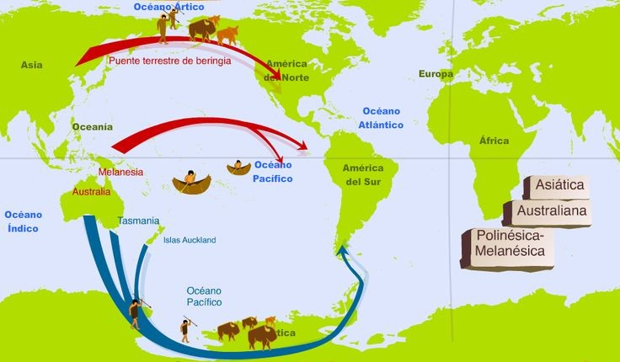

Slide 18
A estos pobladores se les conoce con el nombre de Amerindios
Los restos encontrados superan los 12 mil años por lo que se demuestra que el estrecho de Bering no fue la única entrada posible al continente
En Monteverde, Chile, los restos fósiles encontrados datan de 15 000 años antes de los encontrados en el sitio arqueológico de Clovis, EE.UU

Slide 19
Otras teorías
Existe la posibilidad de entrada de pobladores a través del Atlántico Norte procedentes del Norte de Europa (nómadas que poblaron la Isla de Groenlandia)
Utilizando el Atlántico medio procedentes del Sur de Europa y Norte de África
Leyenda oral del Popol Vuh en Mesoamérica

Slide 20
A lo largo y ancho del llamado Nuevo Mundo vivían para entonces, infinidad de grupos aborígenes que aún se hallaban en los primeros escalones de la evolución social, mientras otros, habían logrado alcanzar nuevas etapas en su desarrollo socio-económico a partir del momento en que iniciaron el cultivo de la tierra.

Slide 21
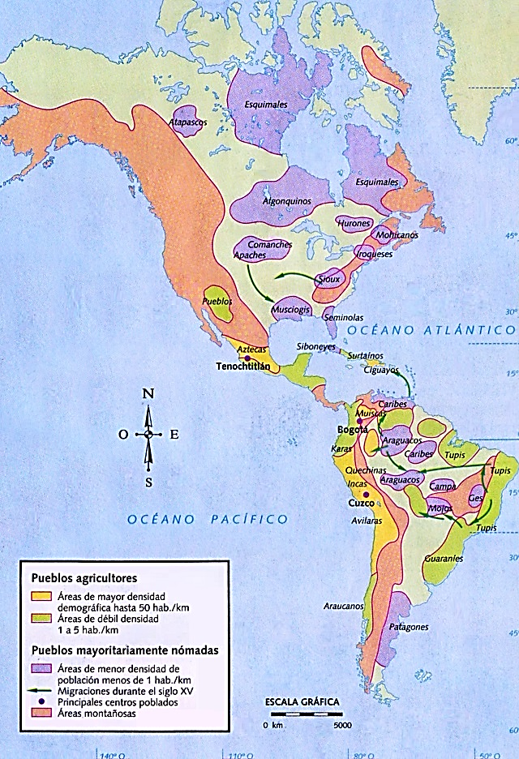


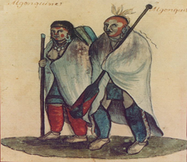
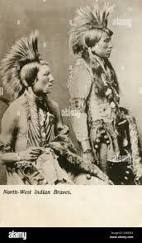
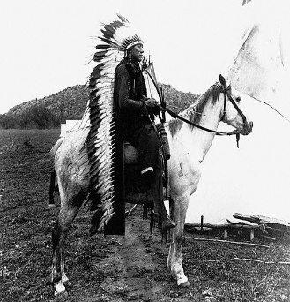
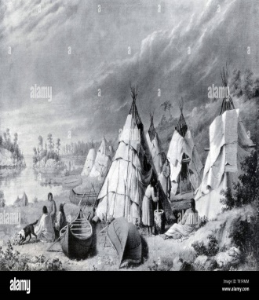
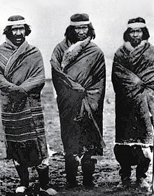
Pueblos nómadas
Esquimales
Algonquinos Moikanos
Atapascos
Comanches
Hurones
Patagones

Slide 22
Pueblos agricultores
Aztecas
México
Incas
Perú
Tupis
Guayana
Chile
Brasil
Mayas
México

Slide 23
Dominaban el cultivo de:
Papa (en la cordillera andina por los incas)
Calabaza (su introducción en el continente americano se produce a través de Asia, llegando hasta América Central, extendiéndose con rapidez hacia el norte y el sur.)
Quinua (cultivada en el altiplano boliviano por los Incas)
Maíz (alimento básico de las civilizaciones mayas e incas).
Frijol (era sembrado junto al maíz como un policultivo)

Slide 24

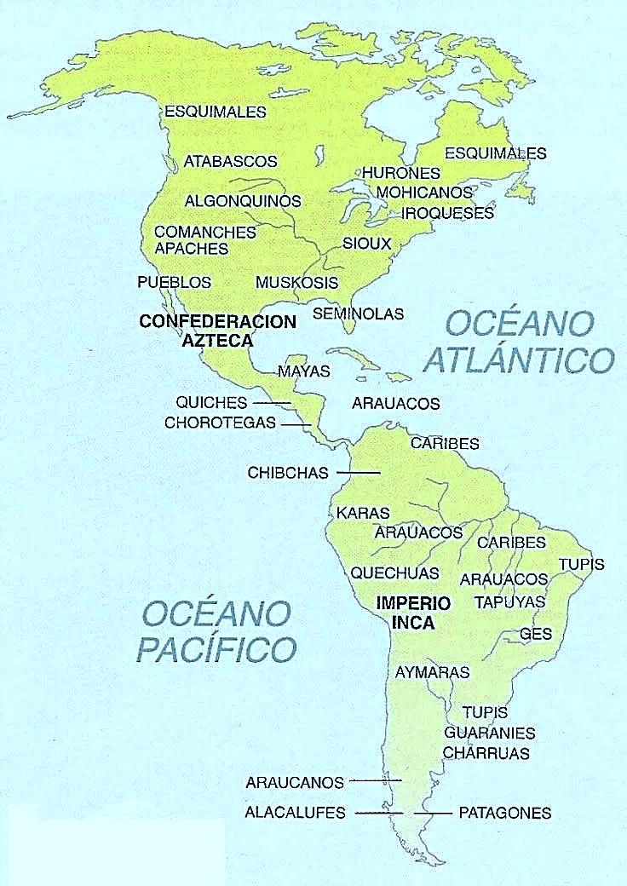
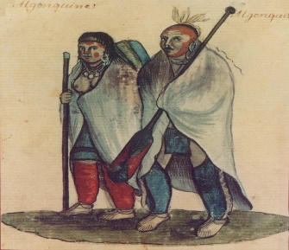
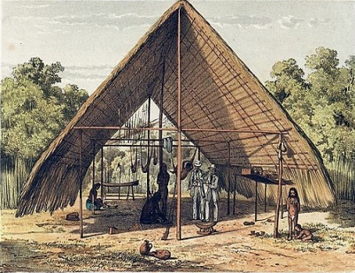
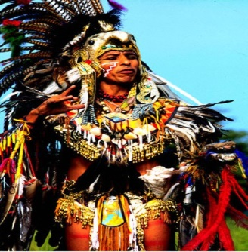
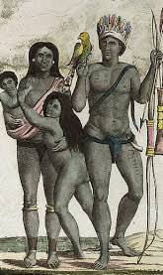
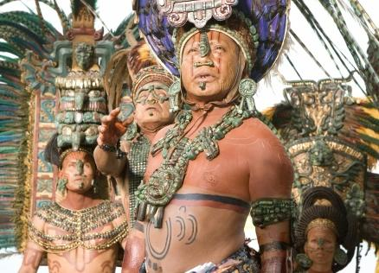
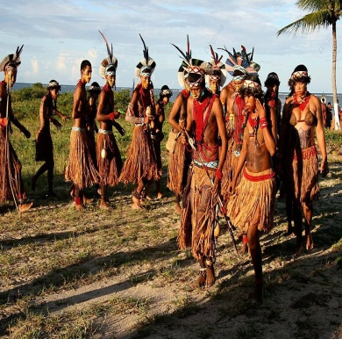
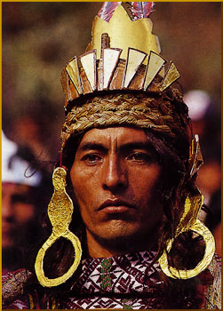

Slide 25
Leamos el siguiente fragmento:
Durante sus viajes conoce a muchos marinos y descubre grandes secretos del mar. Así se le ocurre una de las ideas más brillantes de la historia.
- Podría llegar a la India por una nueva ruta, hacia el Oeste, cruzando el océano Atlántico -, piensa…

Slide 26
¿En qué continente se desarrolla esta escena?
¿Quién será el personaje principal del hecho narrado?
¿Pueden identificar qué suceso se narra en el fragmento anterior?
¿Conoces cómo fue y qué significó este suceso en las Américas?

